Slide 1
КОЛЛЕДЖ КОСМИЧЕСКОГО МАШИНОСТРОЕНИЯ И ТЕХНОЛОГИЙ Курсовой проект По МДК 01.02 Прикладное программирование Создание Компьютерной игры «Змейка» Обучающийся группы П1-19 Антипов А.Д. Руководитель курсового проекта Кочетков С. С.
Государственное бюджетное образовательное учреждение высшего образования Московской области
ТЕХНОЛОГИЧЕСКИЙ УНИВЕРСИТЕТ
имени дважды Героя Советского Союза, летчика-космонавта А.А. Леонова

Slide 2
Актуальность данного проекта
Актуальность темы курсовой работы обусловлена тем, что на момент написание этой работы в ходе исследования было обнаружено что огромное количество людей играют в компьютерные игры. Исходя из этого видно, что данная компьютерная игра будет очень актуальной как геймерам, так и простым людям, которые хотят развлечься.

Slide 3
Цель проекта
Целью проекта является создание компьютерной игры. Данная компьютерная программа служит для организации игрового процесса между компьютером и пользователем, предоставляя пользователю развлечение и положительные эмоции.

Slide 4
Задачи проекта
Подача игрового процесса пользователю;
Подача способа развлечения и положительные эмоции;

Slide 5
Описание средств разработки
JetBrains IDE PyCharm 2022.1;
Язык Python;
Paint;

Slide 6
Данная компьютерная программа была написана на высокоуровневом языке программирования Python с помощью среды программирования PyCharm.
PyCharm — интегрированная среда разработки для языка программирования Python. Предоставляет средства для анализа кода, графический отладчик, инструмент для запуска юнит-тестов и поддерживает веб-разработку на Django. PyCharm разработана компанией JetBrains на основе IntelliJ IDEA. Программирование выполнялось на языке Python с использованием Discord API.

Slide 7
Python — высокоуровневый язык программирования общего назначения с динамической строгой типизацией и автоматическим управлением памятью, ориентированный на повышение производительности разработчика, читаемости кода и его качества, а также на обеспечение переносимости написанных на нём программ. Язык является полностью объектно-ориентированным в том плане, что всё является объектами. Необычной особенностью языка является выделение блоков кода пробельными отступами. Синтаксис ядра языка минималистичен, за счёт чего на практике редко возникает необходимость обращаться к документации. Сам же язык известен как интерпретируемый и используется в том числе для написания скриптов. Недостатками языка являются зачастую более низкая скорость работы и более высокое потребление памяти написанных на нём программ по сравнению с аналогичным кодом, написанным на компилируемых языках, таких как C или C++.

Slide 8
PyGame ­— набор модулей (библиотек) языка программирования Python, предназначенный для написания компьютерных игр и мультимедиа-приложений. Pygame базируется на мультимедийной библиотеке SDL.
Изначально Pygame был написан Питом Шиннерсом. Начиная примерно с 2004/2005 года поддерживается и развивается сообществом свободного программного обеспечения.
Одна из библиотек, предоставляющих доступ к API SDL (существуют и другие). В тоже время дает возможность написания более высокоуровневого кода.
Pygame-приложения могут работать под Android на телефонах и планшетах с использованием подмножества Pygame для Android (pgs4a). На этой платформе поддерживаются звук, вибрация, клавиатура, акселерометр.

Slide 9
Описание взаимодействия с пользователем
В данной компьютерной игре пользователь может:
Начать игру (Рисунок 1)
Выйти из игры (Рисунок 1)
Сделать прыжок (Рисунок 2)
Поставить игру на паузу (Рисунок 3)
Продолжить игру после поражения (Рисунок 4)
Вернуться в главное меню после поражения (Рисунок 4)
Просмотреть максимальное количество очков за текущую сессию (Рисунок 4)

Slide 10
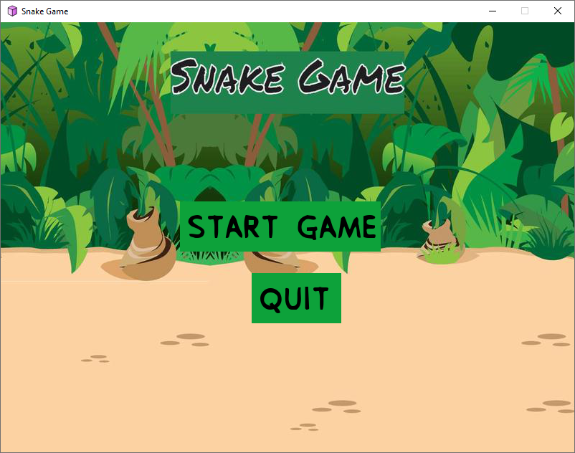
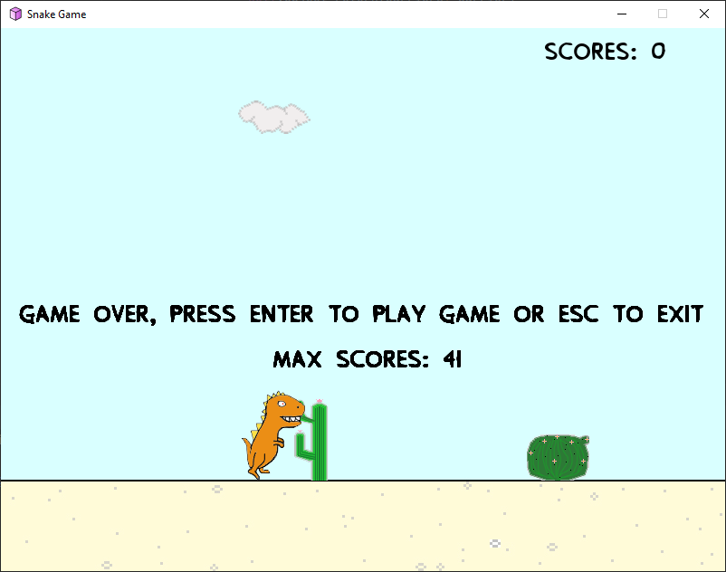
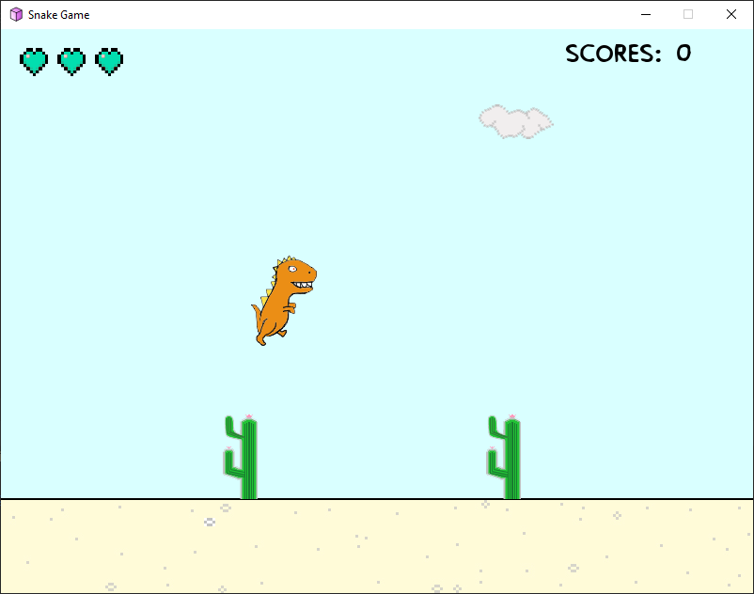
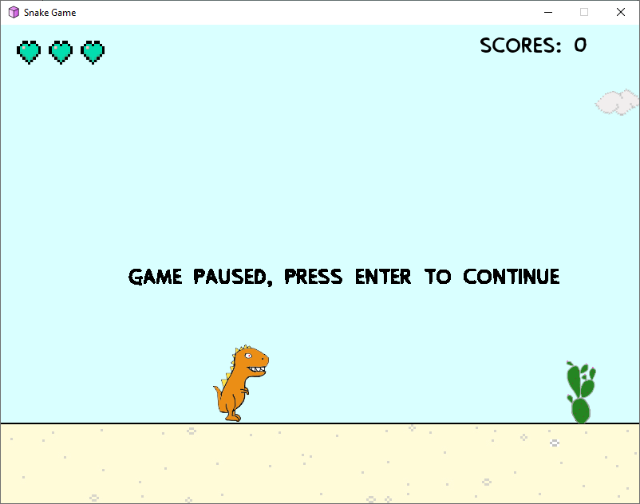
Рисунок 1 — Меню
Рисунок 4 — Конец игры
Рисунок 2 — Прыжок
Рисунок 3 — Пауза

Slide 11
Описание игрового процесса
В данной компьютерной игре игровой процесс представляет собой:
Меню (Рисунок 1)
Здоровье персонажа(Рисунок 3)
Пауза (Рисунок 3)
Поражение (Рисунок 4)
Анимация облака (Рисунок 5)
Анимация Камней (Рисунок 6)
Столкновение (Рисунок 7)
Игровое поле(Рисунок 8)
Анимация персонажа (Рисунок 9)

Slide 12











Рисунок 5 — Облака
Рисунок 7 — Препятствие
Рисунок 8 — Игровое поле
Рисунок 6 — Камни
Рисунок 9 — Персонаж

Slide 13
Итоги выполнения задач
1 задача: была успешно выполнена и описана.
2 задача: была успешно выполнена и описана.

Slide 14
Заключение
Была успешно создана и протестирована компьютерная игра «Змейка»

Slide 15
Список использованной литературы и интернет - ресурсов
Законодательные и нормативные акты:
ГОСТ 7.1. – 2003. Библиографическая запись. Библиографическое описание. Общие требования и правила составления. – М.: ИПК Издательство стандартов, 2004. – 169 с.
ГОСТ 7.32 – 2017 Система стандартов по информации, библиотечному и издательскому делу (с поправками) – М.: ИПК Издательство стандартов, 2017. – 21 с.
Единая система программной документации. – М.: Стандартинформ, 2005. – 128 с.
Учебная и научная литература:
Эрик Мэтиз. Изучаем Python. Программирование игр, визуализация данных, веб-приложения. — СПб.: Питер, 2020. — 512 с.
Интернет-документы:
Stack Overflow – [Электронный ресурс]. – Режим доступа: https://stackoverflow.com/
PyGame Library – https://www.pygame.org/
GitHub - https://github.com.

Slide 16
Спасибо за внимание!
Gitgub – https://github.com/quk1n
Telegram - https://telegram.me/qukin

